Slide 1
期中考VPN使用方式

Slide 2
期中考須由VPN進入考試系統
VPN登入次數以及考試網站加入期中考試次數是有限制的
請在考試前測試VPN是否能連線
考試期間請注意:
VPN帳號密碼有效僅前15分鐘, 超過這時間無法登入VPN (就代表無法考試了!)
如果中間碰到非受迫性問題, 可以聯繫助教處理

Slide 3
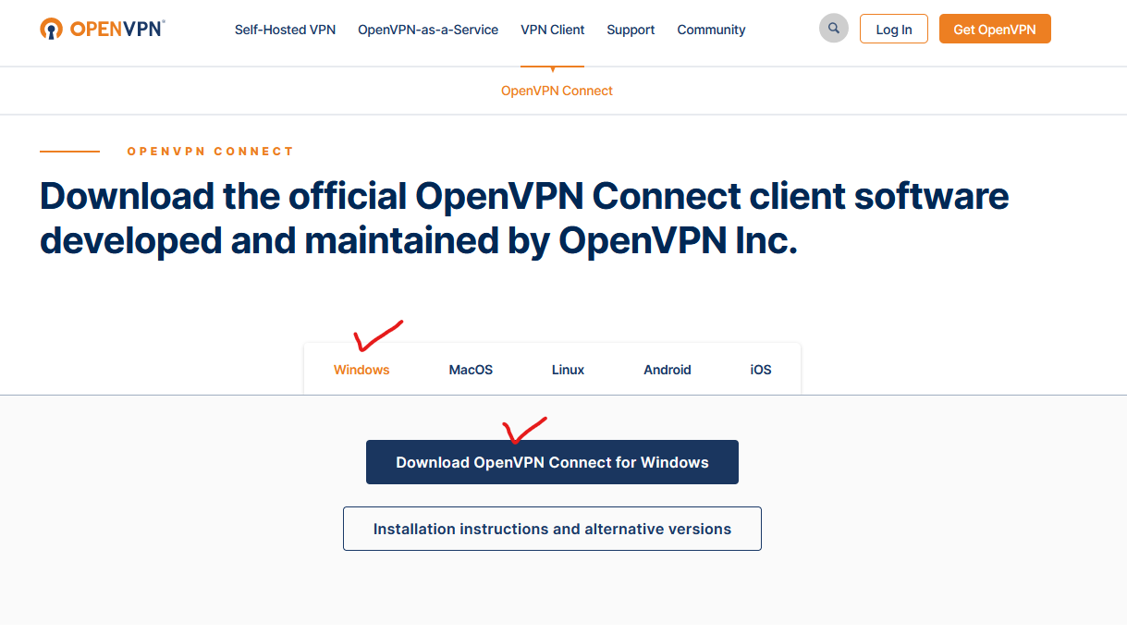
先下載虛擬網路軟體
https://openvpn.net/vpn-client/
使用Mac的人也可以下載MacOS版本
當然如果你要堅持用手機寫程式, 也有手機版本

Slide 4
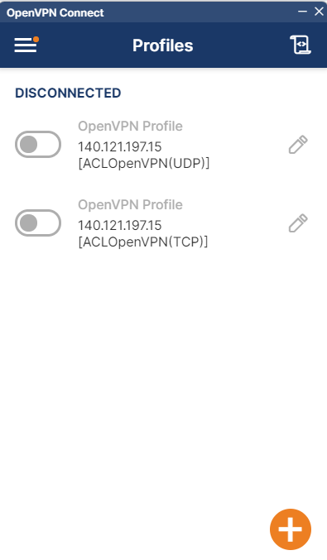
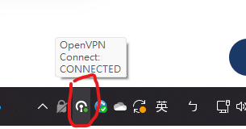
安裝後設定
從這邊開啟軟體

Slide 5
將提供的加密金鑰檔案直接拉入
OVPN檔案為漁業系專用的考試VPN設定檔案
EBFSOpenVPN.ovpn
請勿改變裡面內容, 因為含有加密金鑰動到會無法連線
後續還需要個人帳號登入VPN
帳號: ebfstest
密碼: cpds2022

Slide 6
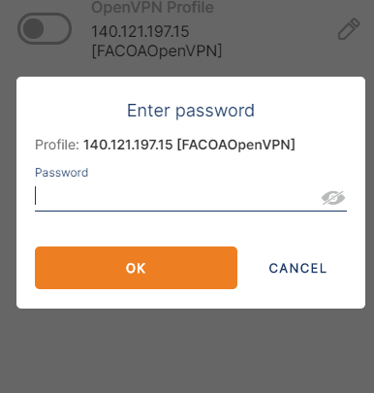
輸入虛擬網路的認證
輸入帳號
前一頁投影片內
可以選擇是否要儲存密碼或是每次都輸入
後者是增加安全性
需要使用署內相關系統時候，按下連線

Slide 7
連線成功後會有統計資訊
連線成功後會是綠色的

Slide 8
考試系統
http://jury.acl.lab
IP形式: http://192.168.100.249
進入系統後就使用自己的帳號密碼

